Slide 1
Activity

Slide 2
内容
一．Activity生命周期
二．Activity事件处理
三．接受来自Activity的信息
四．自定义Activity

Slide 3
1 Activity生命周期
栈
状态转换
生命周期
生命周期分类

Slide 4
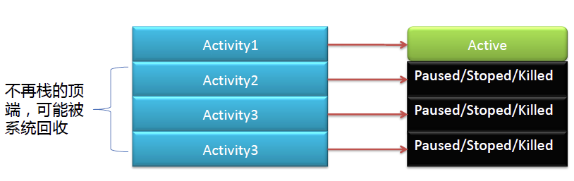
1.1 Activity 栈
Android 是通过一种Activity 栈的方式来管理Activity 的，一个Activity在栈中的位置决定它的状态

Slide 5
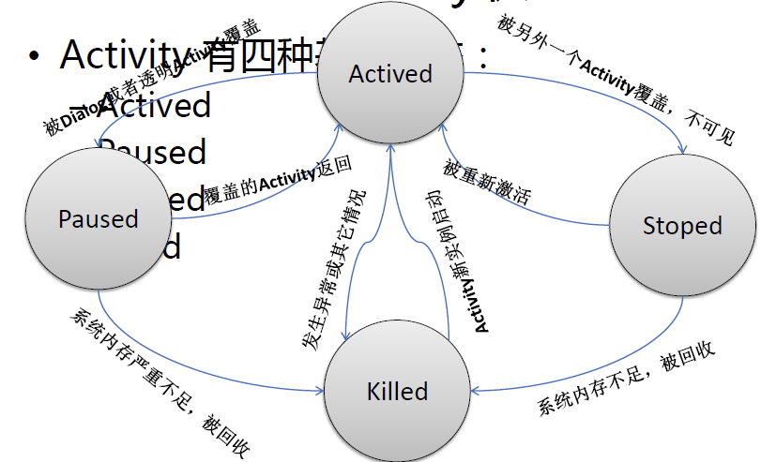
1.2 Activity状态

Slide 6
1.3 Activity 生命周期
在Android 中，Activity 的生命周期交给系统统一管理。
在android.app.Activity类中，Android 定义了一系列与生命周期相关的方法，在我们自己的Activity 中，只是根据需要复写需要的方法.
public class Activity { protected void onCreate(Bundle savedInstanceState); protected void onStart(); protected void onResume(); protected void onPause(); protected void onStop(); protected void onDestroy(); }

Slide 7
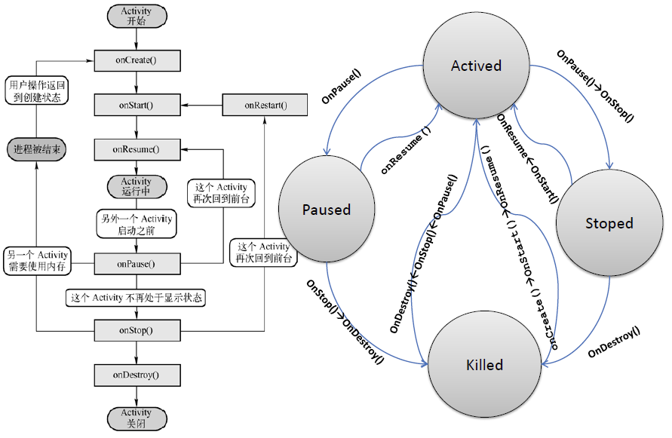

Slide 8
1.4 Activity生命周期分类
完整生命周期
–onCreate()onDestroy()
可视生命周期
–onStart()onStop()
前台生命周期
–onResume()onPause()

Slide 9
2 Activity事件处理
常用事件
  –按键
    onKeyDown(intkeyCode, KeyEventevent)
    onKeyUp(intkeyCode, KeyEventevent)
    onKeyLongPress(intkeyCode, KeyEventevent)
  –触屏
  onTouchEvent(MotionEventevent)
这些事件监听器是由Android FrameWork来调用的。

Slide 10
3.1 接受来自Activity的信息
如果你想在Activity中得到新打开Activity 关闭后返回的数据，你需要使用系统提供的
  startActivityForResult(Intent intent, intrequestCode)
方法打开新的Activity，新的Activity 关闭后会向前面的Activity 传回数据，为了得到传回的数据，你必须在前面的Activity中重写onActivityResult(intrequestCode, intresultCode, Intent data)方法

Slide 11
3.2 接受来自Activity的信息
使用startActivityForResult(Intent intent, intrequestCode)方法打开新的Activity，新Activity关闭前需要向前面的Activity返回数据需要使用系统提供的setResult(intresultCode, Intent data)方法

Slide 12
3.3 请求码的作用
button1.setOnClickListener(new View.OnClickListener(){ public void onClick(View v) { startActivityForResult(new Intent(ReceiveResult.this, SendResult.class), 1);}}); button2.setOnClickListener(new View.OnClickListener(){ public void onClick(View v) { startActivityForResult(new Intent(ReceiveResult.this, SendResult.class), 2);}}); @Override protected void onActivityResult(intrequestCode, intresultCode, Intent data) { switch(requestCode){ case 1://来自按钮1的请求，作相应业务处理 case 2://来自按钮2的请求，作相应业务处理 } }

Slide 13
3.4 结果码的作用
public class SendResult1 extends Activity { ..... setResult(1, intent); finish(); } public class SendResult2 extends Activity { ...... setResult(2, intent); finish(); } public class ReceiveResultextends Activity { @Override protected void onActivityResult(intrequestCode, intresultCode, Intent data) { switch(resultCode){ case 1:// SendResult1的返回数据 case 2:// SendResult2的返回数据 } } }

Slide 14
自定义Activity
全屏模式
去除标题栏

